Slide 1


BÀI GIẢNG SOẠN THẢO THEO BỘ SÁCH: CÁNH DIỀU
TOÁN 1
(Tập 1)

Slide 2

Bài 63.
PHÉP TRỪ DẠNG
39 - 15

Slide 3

LUYỆN TẬP

Slide 4
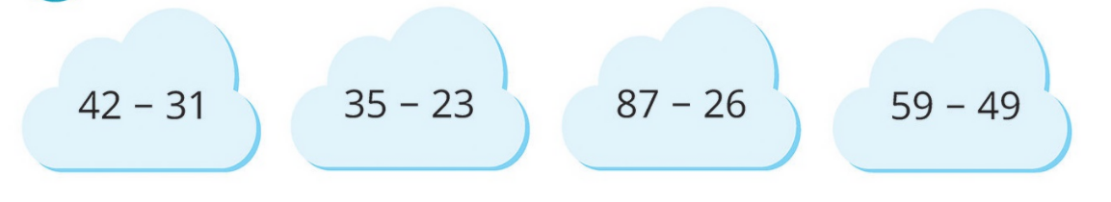
2. Đặt tính rồi tính:
42
31
35
23
87
26
59
49
-
-
-
-
1
1
1
2
6
1
1
0

Slide 5
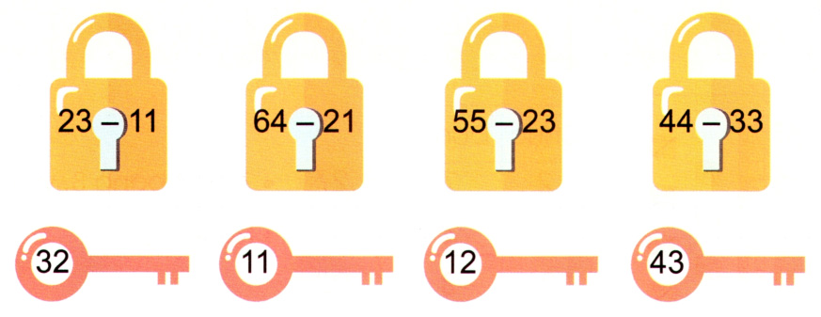
3. Chọn kết quả đúng với mỗi phép tính:

Slide 6
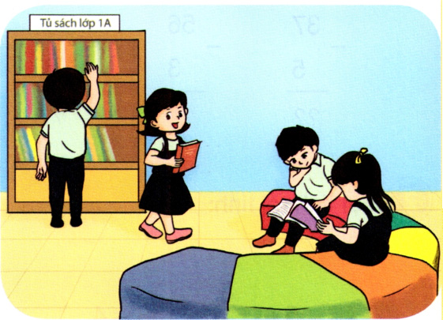
Bài số 4: Tủ sách lớp 1A có 68 quyển sách, cô giáo đã cho mượn 15 quyển. Hỏi tủ sách lớp 1A còn lại bao nhiêu quyển sách?
Phép tính:
?
-
=
68
?
15
53
?
?
Tủ sách lớp 1A còn lại 53 quyển sách.

Slide 7

TRÂN TRỌNG CẢM ƠN!

